Slide 1
Oracle DB 연동형 모듈화 ATM 시스템 개발
26_하이테크 이은진

Slide 2
시스템 개요
본 시스템은 Python과 Oracle Database를 연동하여 실제 은행의 ATM 기능을 에뮬레이션하는 프로그램이다. 회원 관리, 계좌 관리, 금융 거래 기능을 모듈화하여 설계하였으며, 데이터의 영속성을 위해 Oracle DB의 테이블 및 시퀀스를 활용한다.

Slide 3
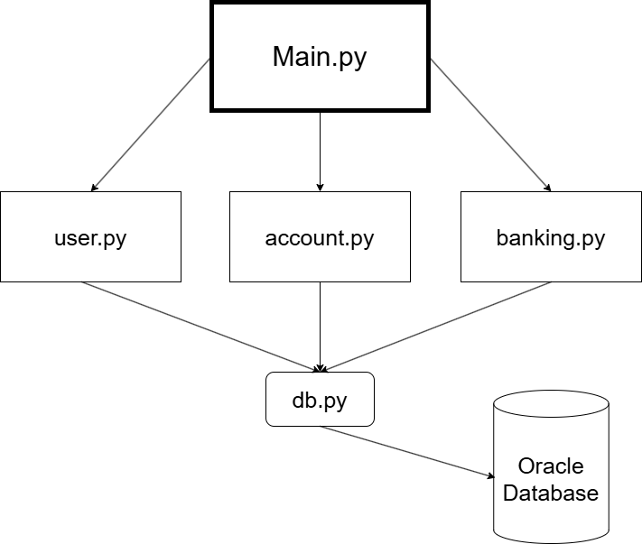
시스템 아키텍처 배치 가이드

Slide 4
파일별 역할 및 구조
db.py: Oracle DB 연결 설정 및 Connection 객체 생성 담당.
user.py: 사용자 실명 가입(Validation 적용) 및 로그인 인증 처리.
account.py: 사용자별 계좌 생성, 조회, 잔액 확인 기능.
banking.py: 입금, 출금, 이체 및 거래내역 관리 서비스.
main.py: 전체 프로그램의 흐름 제어 및 메뉴 인터페이스 제공.

Slide 5
상세 기능 요구사항 - [회원 관리 - user.py]
1. 실명 가입 검증: 가입 시 입력한 이름이 2~5자의 한글인지 검사한다. 한글이 아니거나 길이를 벗어나면 가입을 제한한다.
2. 아이디 중복 체크: DB의 users 테이블을 조회하여 이미 존재하는 이름으로는 가입할 수 없도록 방지한다.
3. 사용자 인증: 로그인 시 이름과 비밀번호가 DB 기록과 일치하는지 확인하며, 성공 시 해당 사용자 이름을 세션 변수(login_user)에 저장한다.

Slide 6
상세 기능 요구사항 - [계좌 관리 - account.py]
4. 계좌 생성: 로그인한 사용자는 새 계좌를 개설할 수 있으며, 계좌번호는 Oracle 시퀀스(account_seq)를 통해 1부터 자동 부여된다. 최초 개설 시 잔액(Balance)은 0원으로 설정된다.
5. 본인 계좌 필터링: 사용자가 보유한 계좌가 여러 개인 경우 목록으로 출력한다. 계좌 조회 시 WHERE user_id = :1 쿼리를 사용하여, 현재 로그인한 사용자의 계좌만 목록에 출력하고 선택할 수 있게 한다.
6. 방어적 계좌 선택: 계좌 선택 시 숫자가 아닌 문자를 입력하거나 목록에 없는 번호를 선택할 경우 에러 안내를 출력하고 이전 단계로 복귀한다.

Slide 7
상세 기능 요구사항 - [금융 업무 - banking.py]
7. 입금 기능: 입금액은 1원 이상의 양수여야 한다. 입금시 accounts테이블의 잔액을 갱신(UPDATE)하고, transactions테이블에 'DEPOSIT' 내역을 기록(INSERT)한다.
8. 출금 기능: 현재 잔액을 먼저 조회한 후, 출금액보다 잔액이 부족하면 거래를 중단하고 "잔액 부족" 메시지를 출력한다. 성공 시 'WITHDRAW' 내역을 기록한다.
9. 계좌 이체: 상대방 계좌번호의 존재 여부와 본인 계좌의 잔액을 동시에 확인한다. 본인 계좌에서 차감, 현재 사용 중인 계좌번호와 이체 대상 계좌번호가 동일할 경우 거래를 차단한다. 상대 계좌에 증액을 수행한 후 'TRANSFER' 내역을 기록한다.
10. 거래 내역 출력: 해당 계좌와 관련된 모든 입/출금/이체 내역을 최신순으로 정렬하여 출력하며, 입금계좌가 없는 경우(ATM 직접 입금 등) 'ATM'으로 표기한다.

Slide 8
기술적 요구 및 제약 사항
데이터 무결성: 모든 자산 관련 변경 사항(INSERT, UPDATE) 후에는 conn.commit()을 수행하여 데이터 손실을 방지한다.
예외 처리 (조건문사용): isdigit() 함수와 조건문을 활용하여, 사용자 입력 오류(문자 입력 등) 발생 시 프로그램이 비정상 종료되지 않고 안내 문구를 출력하도록 설계한다.
자원 관리: DB 작업이 완료된 후에는 cursor.close()와 conn.close()를 호출하여 DB 연결 자원 누수를 방지한다.
데이터 포맷: 금액 출력 시 천 단위 콤마(,)를 적용하여 가독성을 높인다.

Slide 9
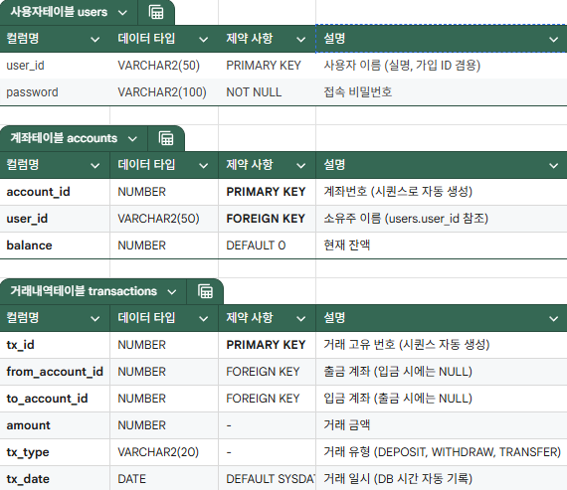
데이터베이스 스키마 설계

